Slide 1
Sunetul în FIZICĂ
Vețeleanu Ștefan

Slide 2
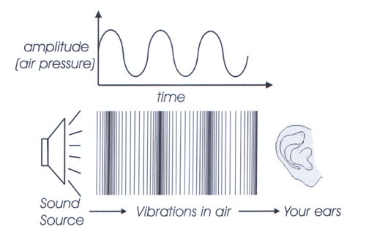
Sunetul in fizică
Sunetul este un fenomen fizic care stimuleaza simtul auzului. La oameni auzul are loc cand vibratiile de frecvente intre 15 si 20.000 de hertzi ajung la urechea interna. Hertzul, sau Hz, este unitatea de masura a frecventei egala cu o perioada pe secunda. Astfel de vibratii ajung la urechea interna cand sunt transmise prin aer, si termenul sunet este ceva restrictionat la astfel de unde care vibreaza in aer. Fizicienii moderni, insa, extind termenul pentru a include vibratii similare in medii lichide sau solide. Sunete de frecvente mai mari de 20.000 Hz sunt numite ultrasonice.

Slide 3
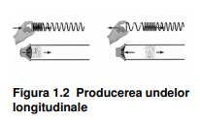
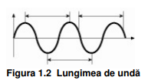
Aşadar, o undă sonoră reprezintă o serie de compresii şi de extensii alternative ale aerului. Fiecare moleculă transferă energia moleculei vecine, dar după ce unda sonoră a trecut, fiecare moleculă rămâne în poziţia sa iniţială.
Amplitudinea undei reprezintă depărtarea maximă pe care o înregistrează punctele din mediul elastic faţă de poziţia lor iniţială. Când amplitudinea undei sonore este mai mare timpanul urechii percepe variaţii de presiune mai mari şi sunetul este auzit mai puternic.

Slide 4
Sunetul fundamental are frecvenţa egală cu frecvenţa fundamentală a sursei (cea mai coborâtă dintre frecvenţele proprii).
Armonica este sunetul care are frecvenţa egală cu un multiplu întreg al frecvenţei fundamentale.
Potrivit compoziţiei spectrale, sunetele se pot clasifica în:
- Sunete simple (pure) - sunt produse de o oscilaţie armonică (sinusoidală) şi au în spectrul acustic o singură linie;
Sunete complexe (compuse) - sunt produse de oscilaţii complexe şi conţin un număr de sunete simple. Spectrul armonic respectiv este caracterizat de un număr de linii, care corespund frecvenţei fundamentale şi armonicelor respective.

Slide 5
SUNETE. Înregistrarea sunetelor

Slide 6
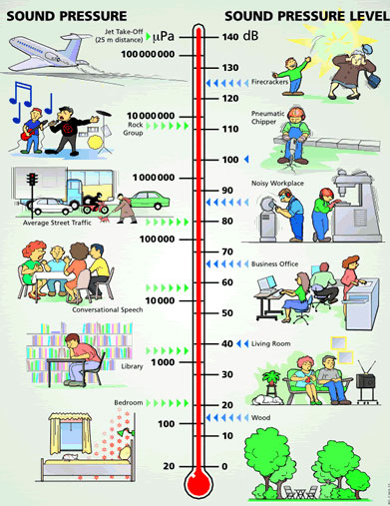
Zgomote - sunt un amestec de sunete de orice fel, fără componente bine definite, produse de oscilaţii complexe, caracterizate de un spectru de frecvenţe continuu, cel puţin într-o anumită bandă.
Sunetele pure sunt emise de prea puţine instrumente muzicale clasice şi uneori numai în anumite registre ale lor. Instrumentele muzicale electronice constituie sursa lor cea mai importantă. Din punct de vedere muzical, ele sunt în general reci, fade, lipsindu-le timbrul.
Sunetele complexe reprezentate prin spectre de linii formează o categorie foarte largă. Aici sunt cuprinse sunetele celor mai multe şi mai importante instrumente muzicale, vocalele, sunetul sirenelor şi al claxoanelor, al şuierătorilor şi al unor motoare, zumzetul şi bâzâitul multor insecte etc.

Slide 7
Sunetele se deosebesc între ele printr-o serie de calităţi precum:
Intensitatea sonoră care măsoară energia transferată de unda sonoră în unitatea de timp, prin unitatea de arie a unei suprafeţe aşezate perpendicular pe direcţia de propagare a undei. Se notează cu I, se măsoară în W/m2 şi este direct proporţională cu amplitudinea undei sonore. Vom alege ca nivel de referinţă o valoare a intensităţii I0= 10-12 W/m2 . Mărimea care este definită de relaţia:
Se numeşte nivel de intensitate sonoră. Valorile sale se exprimă în DECIBELI. Spre exemplu, în cazul unei şoapte, intensitatea sonoră are valoarea de 10-10 W/m2 , deci un nivel sonor de 20 dB. O conversaţie obişnuită are nivelul sonor de 60 dB.

Slide 8
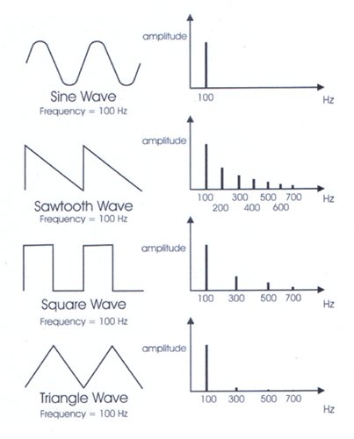
2) Înălţimea se referă la caracterul senzaţiei fiziologice care permite deosebirea sunetelor înalte, ascuţite, acute, de cele joase, grave, profunde. Este o mărime subiectivă. Pentru un sunet pur, cu intensitatea constantă, înălţimea creşte o dată cu frecvenţa.
3) Timbrul este o altă calitate subiectivă a sunetelor şi se referă la armonicile emise o dată cu sunetul fundamental, precum şi la nivelele lor de intensitate sonoră.
4) Durata reprezintă intervalul de timp cât se percepe un sunet.

Slide 9
Sunetul este considerat a fi muzical atunci când în sursa sa sonoră se formează unde staţionare, sunetele emise fiind periodice. Sunetul muzical înseamnă are o serie de însuşiri precum :
- O înălţime constantă, precis determinată şi identificabilă; modificarea acesteia trebuie să depindă numai de voinţa executantului;
- O intensitate care să poată fi modulată după necesitate sau după dorinţă, în limitele permise de sursa emitentă;
- Un timbru caracteristic, personal, bine definit şi inconfundabil;
- O durată convenabilă, suficientă cerinţei muzicale, durată care poate fi mică (coarde lovite, ciupite etc.), sau mare (coarde solicitate cu arcuşul, tuburi sonore). Durata relativă a sunetelor influenţează valorile notelor, ritmul şi măsura melodiei.

Slide 10
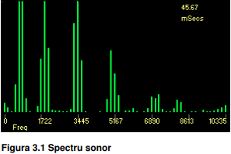
Spectrul Sonor :
Majoritatea sunetelor sunt amestecuri complexe de vibraţii. Un spectru sonor constituie reprezentarea sunetului prin amplitudinea sau prin faza relativă a vibraţiilor corespunzătoare fiecărei frecvenţe
În reprezentare grafică, pe axa verticală se aşează nivelul de intensitate sonoră, exprimat în decibeli, iar pe axa orizontală frecvenţa, exprimată în Hz sau în kHz. Imaginaţi-vă un recipient în care “turnaţi” diverse “cantităţi” de vibraţii de frecvenţe diferite, le amestecaţi şi veţi obţine un sunet complicat.

Slide 11
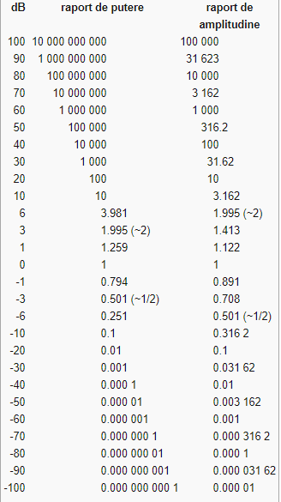
Decibelul (dB) este o măsură logaritmică a raportului dintre două puteri. Este folosită în acustică, fizică, electronică (inginerie).
Este a zecea parte dintr-un bel (B) (numit după Alexander Graham Bell și inventat de Laboratoarele Bell)
Frecvența
Sunetele cele mai obișnuite, precum vocea umană (800-4.000 Hz) se găsesc în gama de frecvențe înalte și medii. Sunetele cu frecvență joasă (sub 500 Hz) sunt generate de obicei de motoare mari, sisteme de aerisire etc. Urechea umană poate percepe sunete dintr-o gamă cuprinsă între 20 și 20.000 Hz. Odată cu trecerea timpului, procesul de îmbătrânire sau expunerea la zgomote de nivel ridicat determină degradarea auzului, ceea ce îngreunează perceperea sunetelor de frecvență înaltă.

